Slide 1
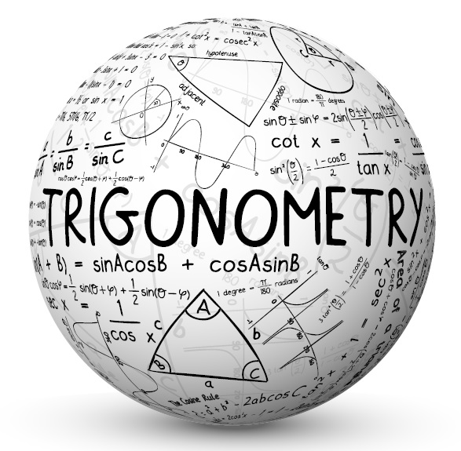
Τριγωνομετρία

Slide 2
Ετυμολογία
Τριγωνομετρία (από την ελληνική τρĩγονον "τρίγωνο" + μέτρον "μέτρο" ) είναι ο κλάδος των μαθηματικών που ασχολείται με τη μελέτη ειδικών συναρτήσεων των γωνιών και τις εφαρμογές τους σε διάφορους υπολογισμούς , όπως στην επίλυση τριγώνου, δηλαδή τον προσδιορισμό άγνωστων στοιχείων τριγώνου, σε συνάρτηση πλευρών και γωνιών.

Slide 3
Εισαγωγή στη τριγωνομετρία
Οι τριγωνομετρικοί αριθμοί γωνίας ω είναι έξι (6)
Ημίτονο (ημω)
Συνημίτονο (συνω)
Εφαπτομένη (εφω)
Συνεφαπτομένη (σφω)
Τέμνουσα (τεμω)
Συντέμνουσα (στεμω)

Slide 4
τριγωνομετρικοί αριθμοί γωνίας
Εδώ θα ασχοληθούμε μόνο με τους τρεις πρώτους ,
το ημίτονο (ημω)
το συνημίτονο (συνω)
και την εφαπτομένη (εφω)

Slide 5
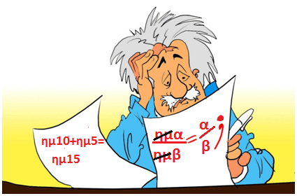
Προσοχή!
Τα ημω, συνω, εφω είναι συμβολισμοί και δεν επιτρέπεται καμία παρέμβαση ή πράξη, όπως:
ημ.ω
ημ40+ημ20 ημ60
2συν10 συν20

Slide 6
Προσοχή!
Όταν υψώνουμε ένα τριγωνομετρικό αριθμό σε δύναμη γράφουμε απλούστερα:
(ημω) ²= ημω∙ημω= ημ²ω
(συνω) ²= συνω∙συνω= συν²ω
(εφω) ²= εφω∙εφω= εφ²ω

Slide 7
Θυμηθείτε ότι: κάθε ορθογώνιο τρίγωνο έχει δύο κάθετες πλευρές (περιέχουν την ορθή γωνία) και την υποτείνουσα (βρίσκεται απέναντι από την ορθή γωνία)

Slide 8
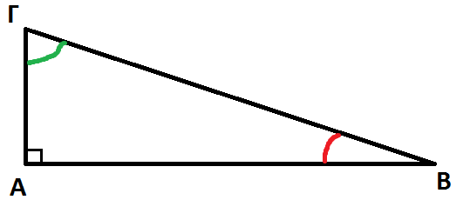
Κάθε ορθογώνιο τρίγωνο έχει μια ορθή και δύο οξείες γωνίες
Γνωρίζουμε ότι
Αν τότε
Επομένως

Slide 9
Τύποι ημιτόνου - συνημιτόνου και εφαπτομένης
Ας θυμηθούμε πρώτα πώς ορίζονται οι βασικοί τριγωνομετρικοί αριθμοί (ημω, συνω ,εφω) μιας οξείας γωνίας ω ενός ορθογωνίου τριγώνου.

Slide 10
Ημίτονο οξείας γωνίας ορθ.τριγ.

Slide 11
Συνημίτονο οξείας γωνίας ορθ.τριγ.

Slide 12
Εφαπτομένη οξείας γωνίας ορθ.τριγ.

Slide 13
Τριγωνομετρικοί αριθμοί γωνίας ω 0⁰ ≤ ω ≤ 180⁰
Μπορούμε να ορίσουμε τους τριγωνομετρικούς
αριθμούς μιας γωνίας ω με τη βοήθεια ενός
ορθοκανονικού συστήματος αξόνων.

Slide 14
Επιλέγουμε ένα σημείο Μ στο 1^{ο} τεταρτημόριο (όχι το Ο(0,0)) Ο θετικός ημιάξονας Οx και η ημιευθεία ΟΜ σχηματίζουν τη γωνία xΟΜ = ω

Slide 15
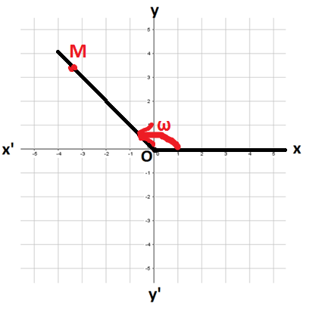
Επιλέγουμε ένα σημείο Μ (όχι το Ο(0,0)) Ο θετικός ημιάξονας Οx και η ημιευθεία ΟΜ σχηματίζουν τη γωνία xΟΜ = ω
.

Slide 16
Επιλέγουμε ένα σημείο Μ (όχι το Ο(0,0)) Ο θετικός ημιάξονας Οx και η ημιευθεία ΟΜ σχηματίζουν τη γωνία xΟΜ = ω

Slide 17
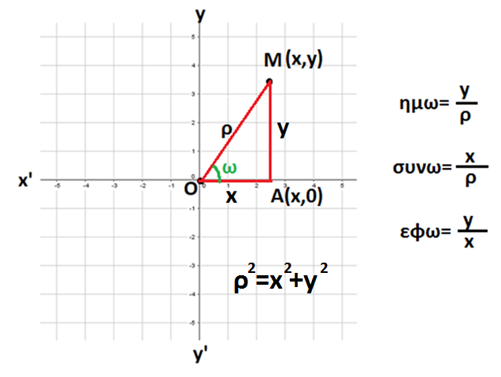
Αν το σημείο Μ βρίσκεται στο 1^{ο} τεταρτημόριο τότε η γωνία ω είναι οξεία (ω<90^{ο} )

Slide 18
Αν το σημείο Μ βρίσκεται στο 2^{ο} τεταρτημόριο τότε η γωνία ω είναι αμβλεία ω>90°

Slide 19
Ειδικές περιπτώσεις
Μετά την οξεία και την αμβλεία γωνία θα δούμε
και τρεις ειδικές περιπτώσεις
ω=0^{ο} (μηδενική)
ω=90^{ο} (ορθή)
ω=180^{ο} (ευθεία)

Slide 20
Αν το σημείο Μ βρίσκεται στο θετικό ημιάξονα Οx τότε η γωνία ω είναι μηδενική (ω=0^{ο})

Slide 21
Αν το σημείο Μ βρίσκεται στο θετικό ημιάξονα Οy τότε η γωνία ω είναι ορθή (ω=90^{ο} )

Slide 22
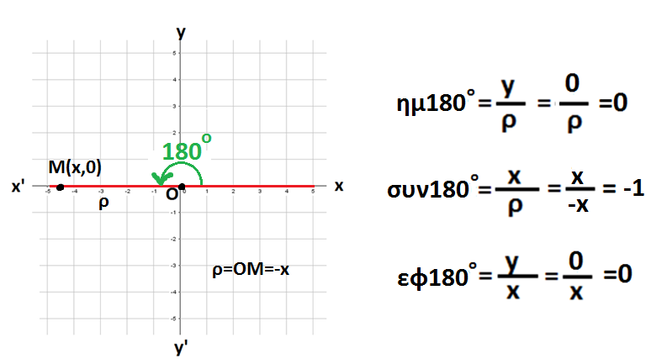
Αν το σημείο Μ βρίσκεται στον αρνητικό ημιάξονα Οx’ τότε η γωνία ω είναι ευθεία (ω=180^{ο})

Slide 23
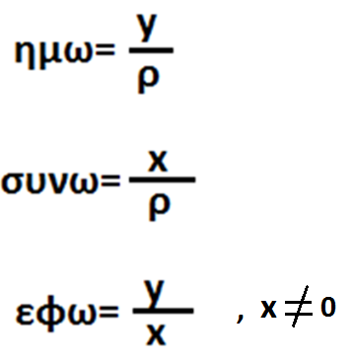
Τριγωνομετρικοί αριθμοί γωνίας ω 0⁰ ≤ ω ≤ 180⁰
Άρα, σε κάθε περίπτωση οι τριγωνομετρικοί αριθμοί γωνίας ω=xOM είναι:
όπου x: η τετμημένη του Μ
y: η τεταγμένη του Μ
ρ: η απόσταση ΟΜ

Slide 24
Ιδιότητες των τριγωνομετρικών αριθμών
Ισχύει ότι: 0 ≤ ημω ≤ 1 και
-1 ≤ συνω ≤ 1
για κάθε γωνία ω (0^{ο}≤ω ≤ 180^{ο})

Slide 25
Πρόσημο τριγωνομετρικών αριθμών οξείας γωνίας ω
ημω=y/ρ άρα ημω>0
συνω=x/ρ άρα συνω>0
εφω=y/x άρα εφω>0
Άμεση συνέπεια του παραπάνω ορισμού είναι ότι:
αν ω<90^{ο} (οξεία) τότε ημω>0, συνω>0, εφω>0
Δηλαδή όλοι οι τριγωνομετρικοί αριθμοί μιας οξείας γωνίας είναι θετικοί.

Slide 26
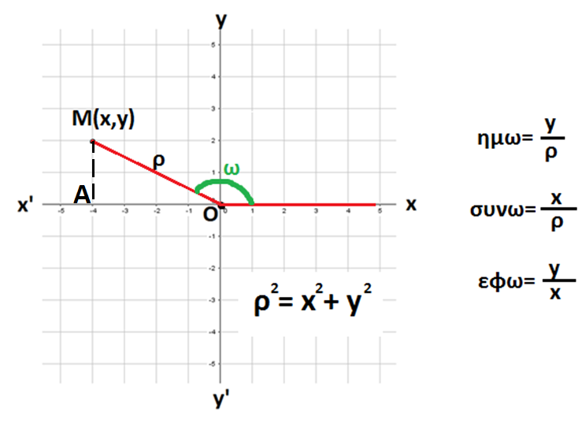
Πρόσημο τριγωνομετρικών αριθμών αμβλείας γωνίας ω
ημω=y/ρ άρα ημω>0
συνω=x/ρ άρα συνω<0
εφω=y/x άρα εφω<0
Άμεση συνέπεια του παραπάνω ορισμού είναι ότι:
αν ω>90^{ο} (αμβλεία) τότε ημω>0, συνω<0, εφω<0
Δηλ. μόνο το ημίτονο μιας αμβλείας γωνίας είναι θετικό

Slide 27
Υπολογισμός ημιτόνου 0°, 30°, 45°, 60°, 90°
Θεωρούμε την αλγεβρική πααράσταση √κ/2
και θέτουμε για κ τις τιμες 0,1,2,3,4
Γωνια | ημιτονο
0° | √…/2
30° | √…/2
45° | √…/2
60° | √…/2
90° | √…/2
Γωνια | συνημιτονο
0° | √…/2
30° | √…/2
45° | √…/2
60° | √…/2
90° | √…/2

Slide 28
Λυμένα παραδείγματα
Τριγωνομετρικοί αριθμοί γωνίας ω 0⁰ ≤ ω ≤ 180⁰

Slide 29
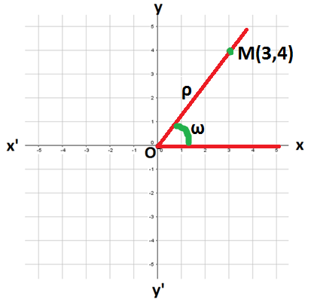
Παράδειγμα 1^{ο}
Να βρείτε τους βασικούς τριγωνομετρικούς αριθμούς (ημίτονο, συνημίτονο και εφαπτομένη) της γωνίας ω=xΟΜ αν Μ(3,4)
Λύση
Είναι x=3 και y=4
ρ²=3²+4² =25 Άρα ρ=5
Άρα:
ημω=y/ρ=4/5
συνω=x/ρ=3/5
εφω=y/x=4/3

Slide 30
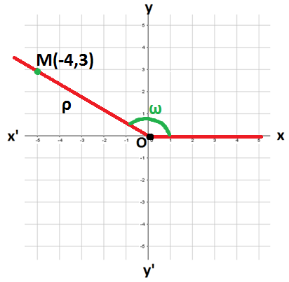
Παράδειγμα 2^{ο}
Να βρείτε τους βασικούς τριγωνομετρικούς
αριθμούς(ημίτονο, συνημίτονο και εφαπτομένη)
της γωνίας ω=xOM αν Μ(-4,3)
Λύση
Είναι x=-4 και y=3
ρ²= (-4)² +3²=25 Άρα ρ=5
Άρα:
ημω=y/ρ=3/5
συνω=x/ρ=-4/5
εφω=y/x=-3/4

Slide 31
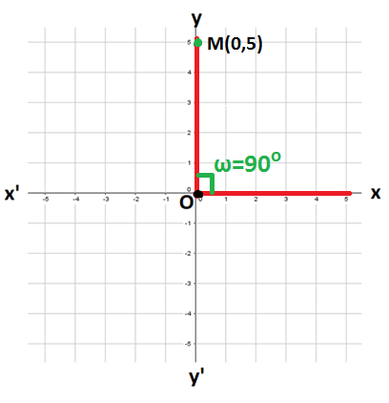
Παράδειγμα 3^{ο}
Να βρείτε τους βασικούς τριγωνομετρικούς
αριθμούς(ημίτονο, συνημίτονο και εφαπτομένη)
της γωνίας ω=xOM αν Μ(0,5)
Λύση
Είναι x=0 και y=5 ΟΜ=ρ=5
συνω=x/ρ=0/5=0
εφω:δεν ορίζεται

Slide 32
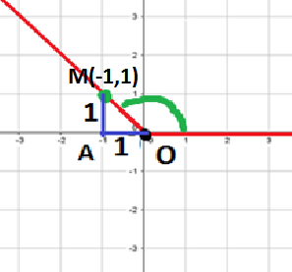
Παράδειγμα 4^{ο} Αν Μ(-1,1) να δείξετε ότι η γωνία xOM είναι 135^{ο} και να υπολογίσετε τους βασικούς τριγωνομετρικούς της αριθμούς
Φέρνουμε από το Μ κάθετη στον x’x. Έστω Α η προβολή του Μ στον x’x και σχηματίζουμε το ορθ. τρίγωνο ΑΟΜ

Slide 33
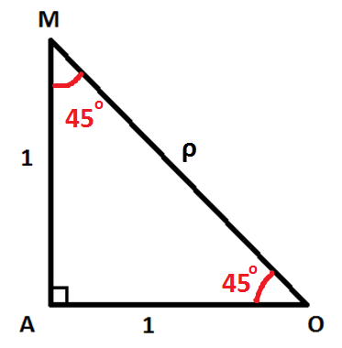
Μεγεθύνουμε το τρίγωνο ΑΟΜ
Το τρίγωνο ΑΟΜ είναι:
Ορθογώνιο (Α=90^{ο} )
και ισοσκελές (ΑΟ=ΑΜ=1)
Άρα
Εφαρμόζουμε Πυθαγόρειο
θεώρημα στο ΑΟΜ
ΟΜ²=1²+1²=2
Άρα

Slide 34
Οι γωνίες xOM και ΜΟx’ είναι παραπληρωματικές Αφού ΜΟx’=45^{ο} τότε xOM=180^{ο}-45^{ο}=135^{ο}

Slide 35
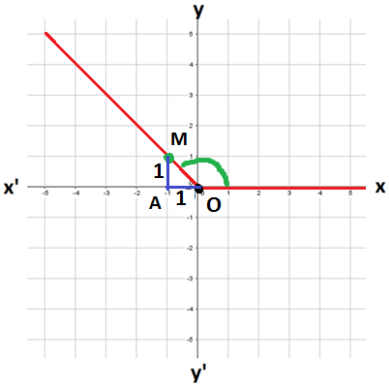
Απαντήσεις
Άρα

Slide 36
Παράδειγμα 4^{ο}
Να συμπληρώσετε το κενό με το κατάλληλο σύμβολο ( < , = , > )
ημ57^{ο} . . . 0
συν57^{ο} . . . 0
εφ57^{ο} . . . 0
ημ157^{ο} . . . 0
συν157^{ο} . . . 0
εφ157^{ο} . . . 0

Slide 37
Απάντηση
ημ57^{ο} > 0
συν57^{ο} > 0 διότι είναι οξεία γωνία
εφ57^{ο} >0
ημ157^{ο} >0
συν157^{ο} <0 διότι είναι αμβλεία γωνία
εφ157^{ο} <0

Slide 38
Ασκήσεις για λύση
1)Να συμπληρώσετε το κενό με το κατάλληλο σύμβολο ( < , = , > )
α) ημ25^{ο}∙συν25^{ο}∙εφ25^{ο} . . . 0
β) συν125^{ο} ∙ημ125^{ο} ∙εφ125^{ο} . . . 0
γ) ημ0^{ο} ∙συν90^{ο}∙εφ180^{ο} . . .0
δ) εφ80^{ο}∙εφ170^{ο} . . .0
ε) ημ77^{ο}+συν77^{ο}+εφ77^{ο} . . .0

Slide 39
Ασκήσεις για λύση
2) Να βρείτε τους βασικούς τριγωνομετρικούς αριθμούς (ημίτονο, συνημίτονο και εφαπτομένη) της γωνίας ω=xΟΜ αν Μ(8,6)
3) Να βρείτε τους βασικούς τριγωνομετρικούς αριθμούς (ημίτονο, συνημίτονο και εφαπτομένη) της γωνίας ω=xOM αν Μ(-5,12)
4) Να βρείτε τους βασικούς τριγωνομετρικούς αριθμούς (ημίτονο, συνημίτονο και εφαπτομένη) της γωνίας ω=xOM αν Μ(-2,0)
5) Να βρείτε τους βασικούς τριγωνομετρικούς αριθμούς (ημίτονο, συνημίτονο και εφαπτομένη) της γωνίας ω=xOM αν Μ(0,3)

Slide 40
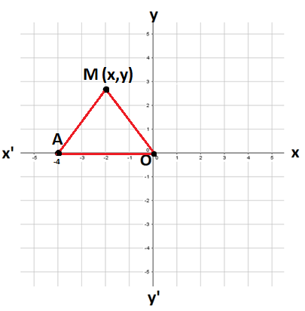
Ασκήσεις για λύση
5) Στο παρακάτω σχήμα το ΟΑΜ είναι ισόπλευρο.
Να υπολογίσετε:
α) τη γωνία xOM
β) τις συντεταγμένες του Μ
γ) τους τριγωνομετρικούς
αριθμούς της γωνίας xOM

Slide 41
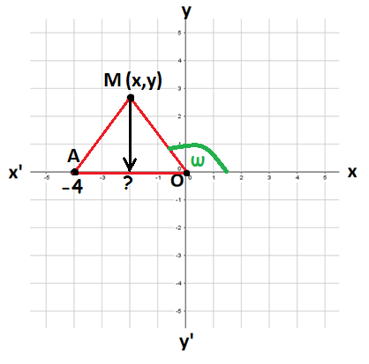
Να υπολογίσετε: α) τη γωνία xOM β) τις συντεταγμένες του Μ γ) τους τριγωνομετρικούς αριθμούς της γωνίας xOM

Slide 42
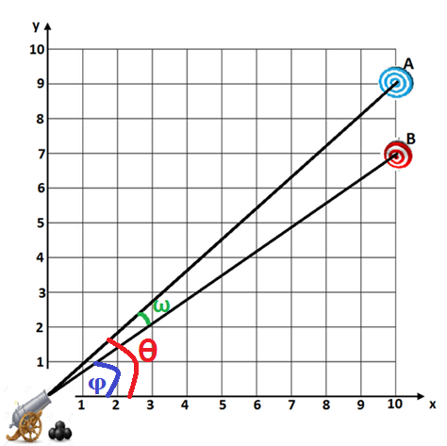
Ένα πυροβόλο βρίσκεται στη θέση Ο και σημαδεύει αρχικά το στόχο Α. Πόσες μοίρες πρέπει να κατεβάσουμε την κάννη του πυροβόλου για να σημαδέψουμε το στόχο Β? (με χρήση τριγωνομετρικών πινάκων)

Slide 43
Τριγωνομετρικοί αριθμοί 0^{ο}, 30^{ο} ,45^{ο} ,60^{ο} και 90^{ο}

